Slide 1



Slide 2
Утащили злые птицы
Кроху - братца у сестрицы
Но сестричка, хоть мала,
Все же малыша спасла
Что это за сказка?

Slide 3
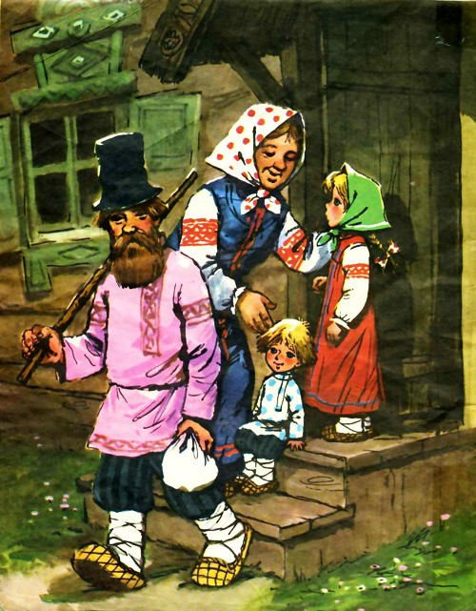
Берегите друг друга,
Добротой согревайте.
Берегите друг друга,
Обижать не давайте.
Берегите друг друга,
Суету позабудьте.
И в минуты досуга
Рядом вместе побудьте.

Slide 4
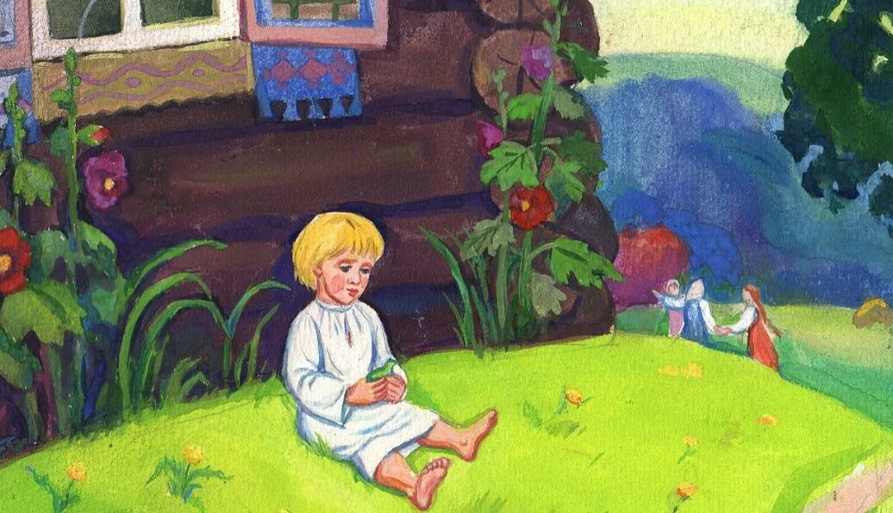
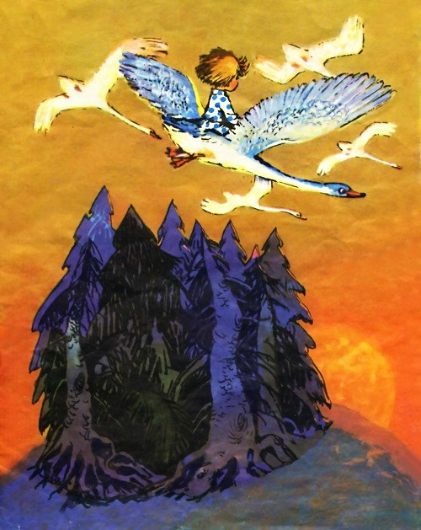
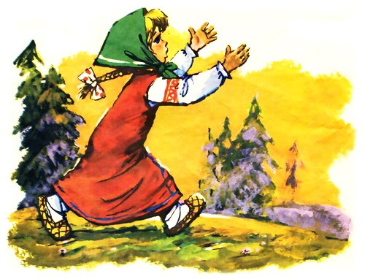

Slide 5
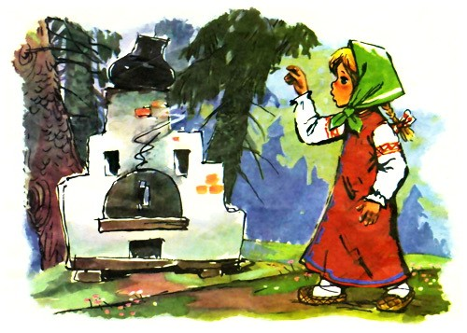

Slide 6
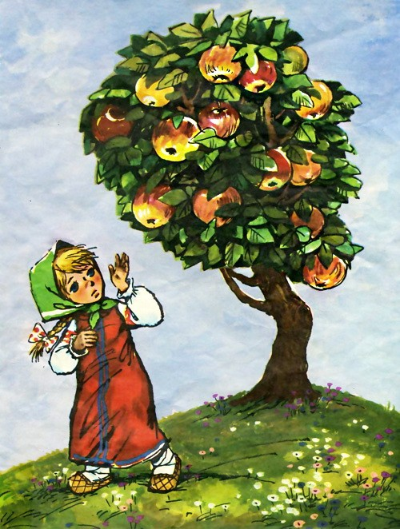
Девочка для мамы кто?
А для дедушки и бабушки?
Мальчик для папы и мамы кто?
А для дедушки и бабушки?
Кто такая прабабушка?
Девочка для папы?
Папа для дедушки и бабушки?
Мама для дедушки и бабушки?
Мальчик для девочки в семье кто?
Девочка для мальчика в семье кто?
Сестра мамы для девочки?
Брат папы для мальчика?

Slide 7
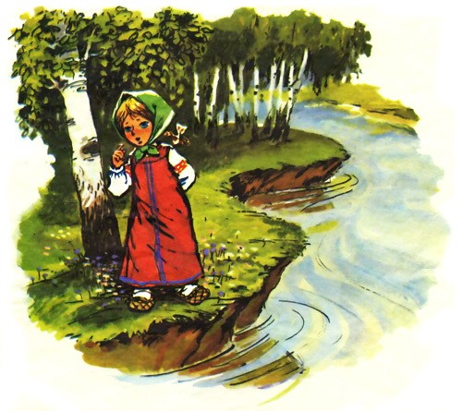
Загадка
У мамы моей пять детей.
Начну их считать – выходит не пять.
Смотрите: Володя - вот первый мой брат,
Вот Костя – второй, вот третий – Игнат.
Четвертый – Гришутка. А пятого – нет…
Считаю сначала – все тот же ответ.
Все время четыре выходит на счет.
Кто же пятого братца найдет?

Slide 8
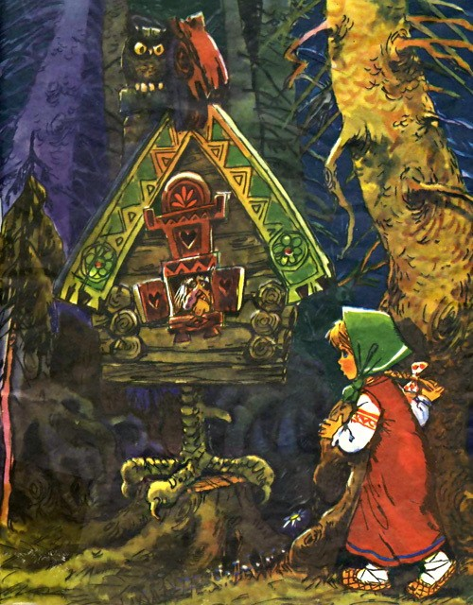

Slide 9


Slide 10
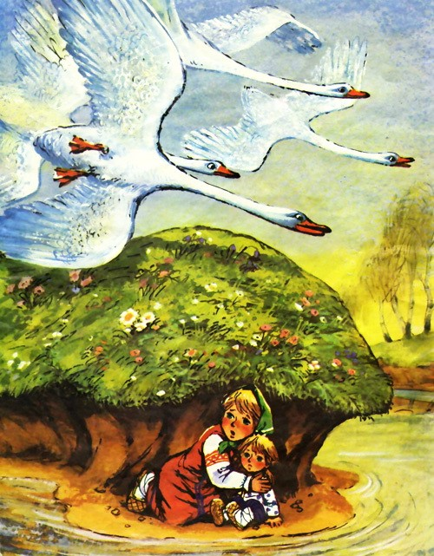
Старший ...
большой ...
молодой ...
сильный ...
добрый ...
высокий ...
храбрый ...
худой ...
умный ...
трудолюбивый ...
шумный ...
веселый ...

Slide 11
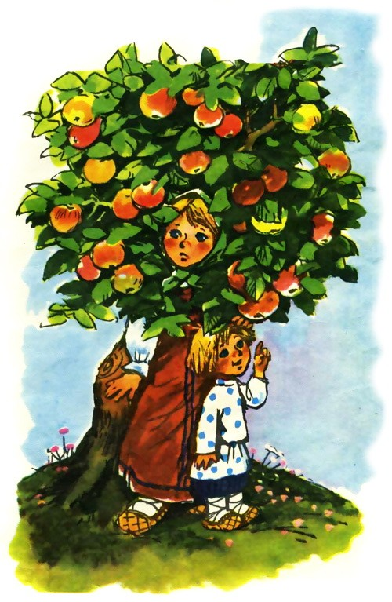
Семья из слов.
Главное слово в этой
семейке - род.

Slide 12

Пословицы
При солнышке тепло...а при матери – добро.
Нет милее дружка…чем родная матушка.
Не нужен и клад… коли в семье лад.
Вся семья вместе… и душа на месте!
Без семьи нет... счастья.
Дети не в тягость, ...а в радость
В родной семье и каша... гуще
Изба детьми ...весела
Материнская ласка конца... не знает
Золото и серебро не стареют, а отец и мать цены... не имеют
Семья сильна, когда над ней... крыша одна.
В хорошей семье хорошие... дети растут

Slide 13
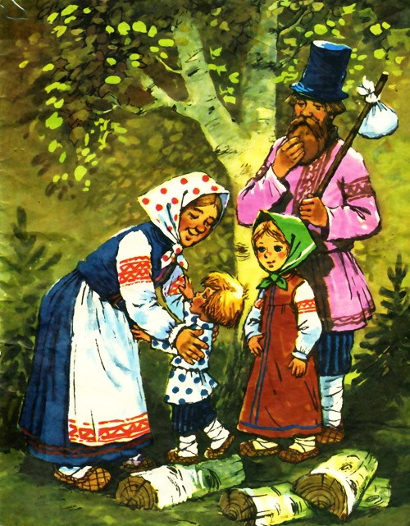
И стали они жить-поживать лучше прежнего.
Вот и сказки конец, а кто слушал - молодец!

Slide 14

Встанем, дети, улыбнемся,
Вместе за руки возьмемся.
Очень много слов на свете,
Как снежинок у зимы.
Но возьмём, к примеру, эти:
Слово «я» и слово «мы».
Слово «мы» сильней, чем «я».
Мы - семья и мы - друзья.
Мы - народ и мы - едины.
Вместе мы непобедимы!

Slide 15
СПАСИБО ЗА ВНИМАНИЕ

